Slide 1
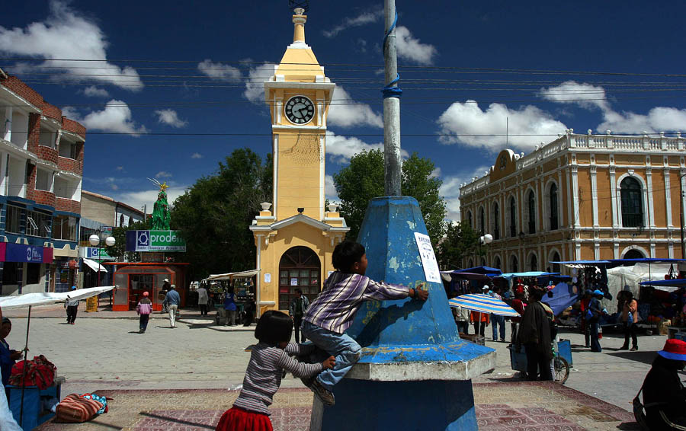
Salar D’Uyuni Bolivia

Slide 2
Dans les Andes, au sud-ouest de la Bolivie, le salar d'Uyuni est la plus grande étendue de sel du monde. Ce paysage désertique de presque 11 000 km² composé de sel d'un blanc éclatant, de formations rocheuses et d'îles parsemées de cactus est né suite à l'assèchement d'un lac préhistorique. On peut observer cette étendue d'un autre monde depuis l'île centrale d'Incahuasi. Les animaux sont rares dans cet écosystème unique, mais on trouve malgré tout de nombreux flamants roses.

Slide 3
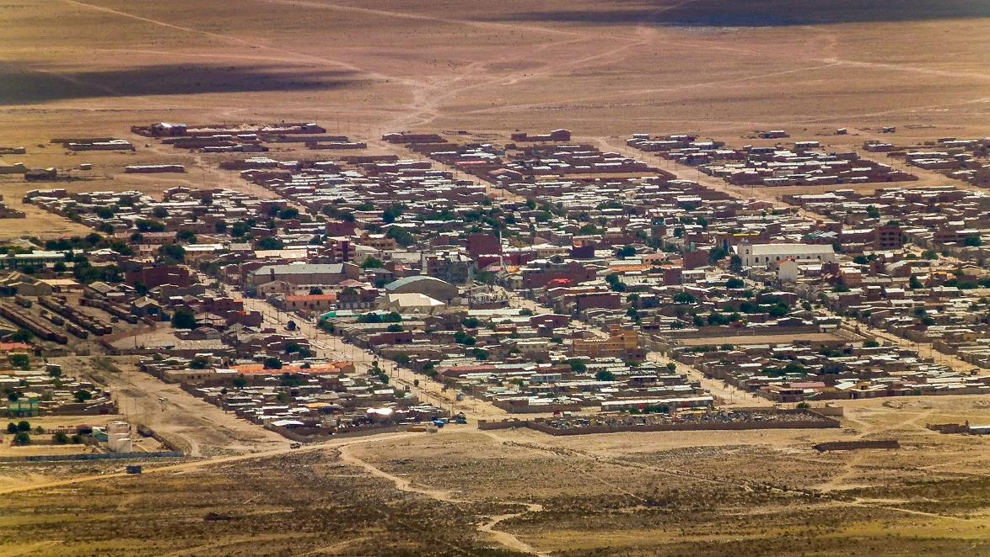
Uyuni vu de la chaîne de montagnes au nord-est.

Slide 4
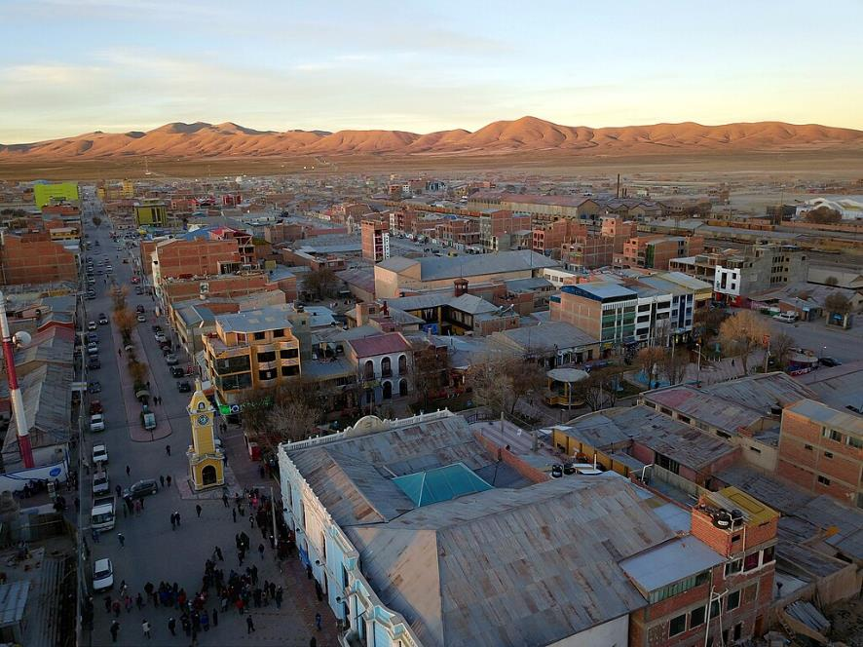
Vue du centre d'Uyuni.

Slide 5
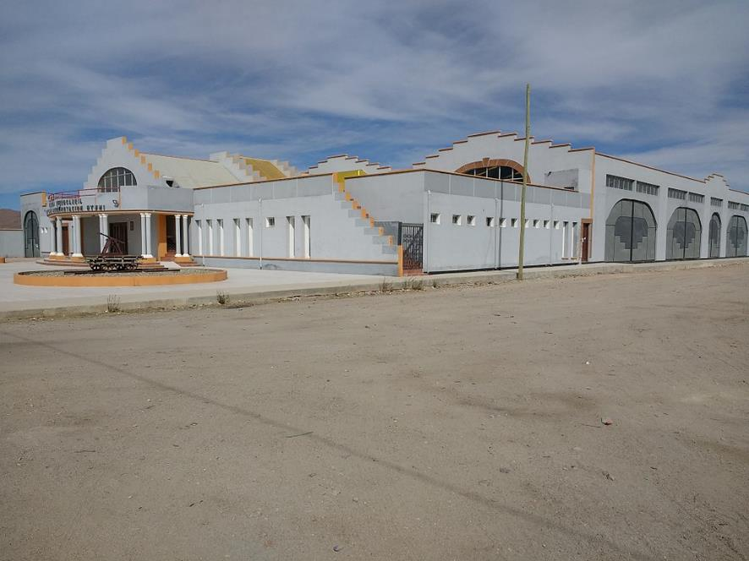
Musée ferroviaire d'Uyuni.

Slide 6
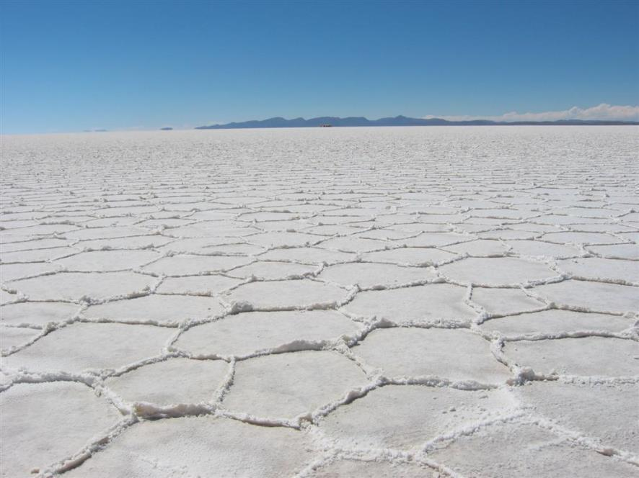
Surface desséchée du salar.

Slide 7
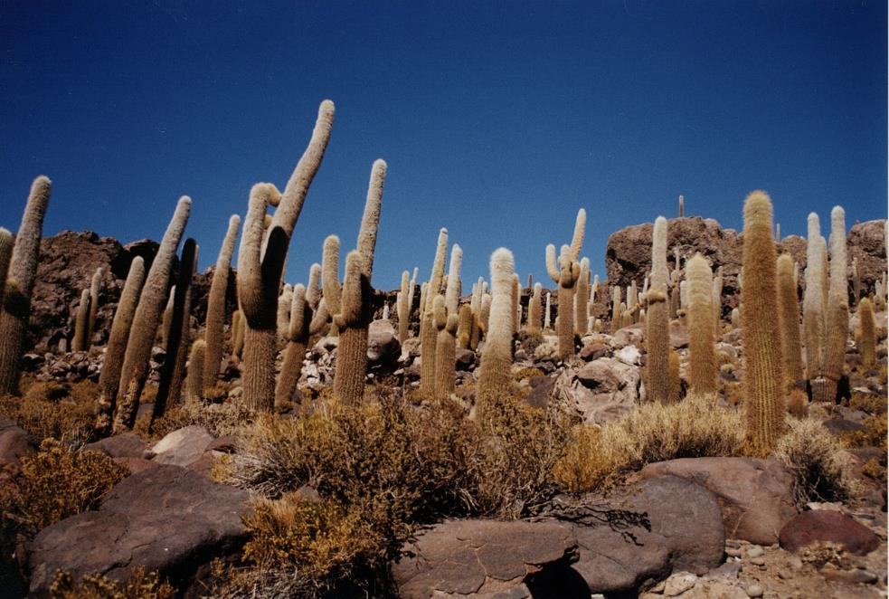
Incahuasi.

Slide 8
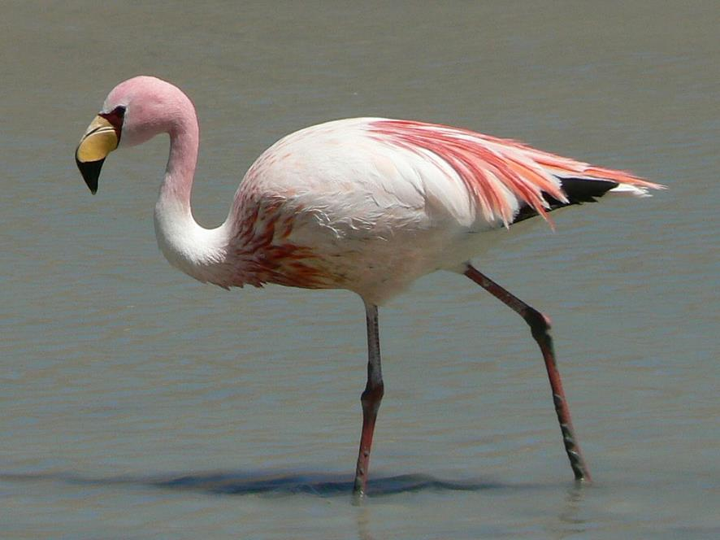
Flamant de James.

Slide 9
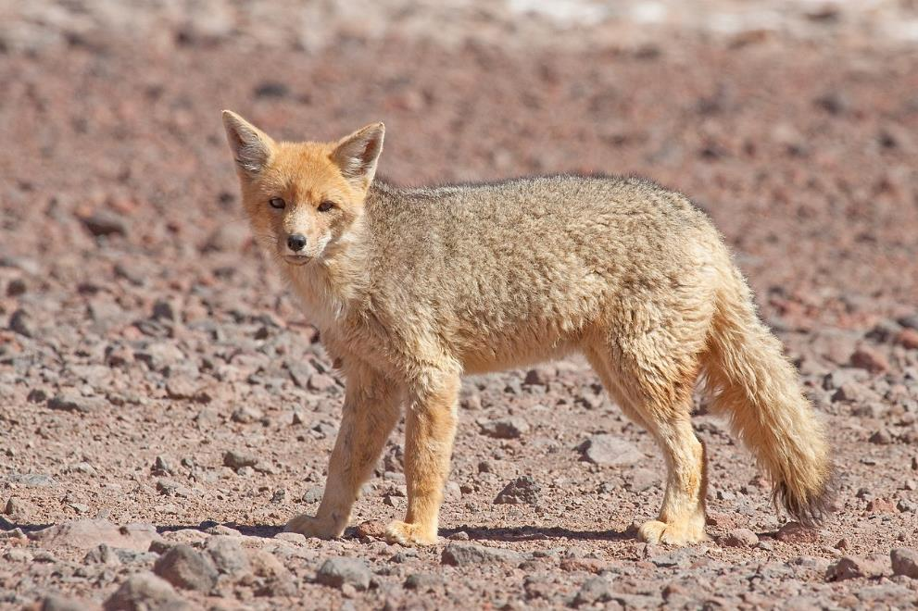
Renard de Magellan.

Slide 10
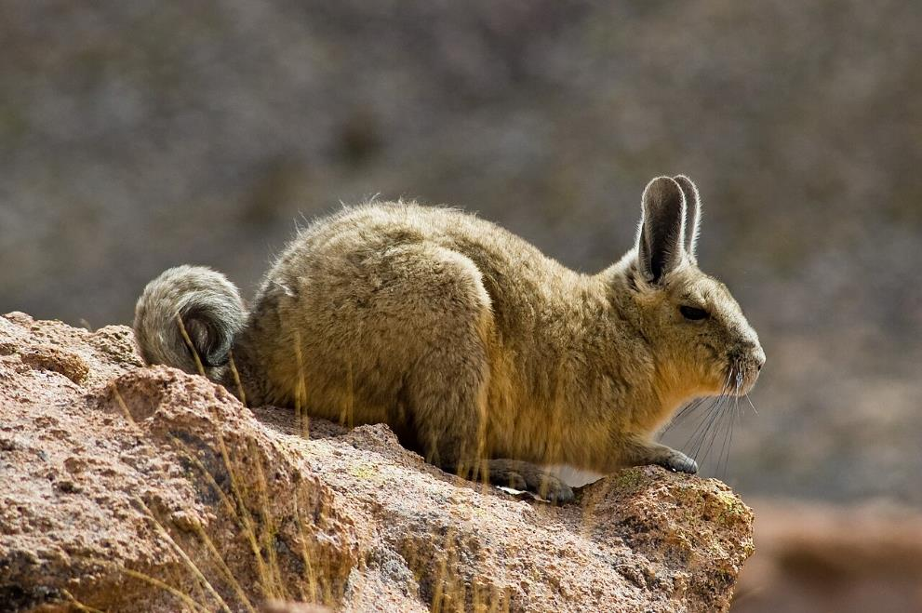
Viscache bolivienne.

Slide 11
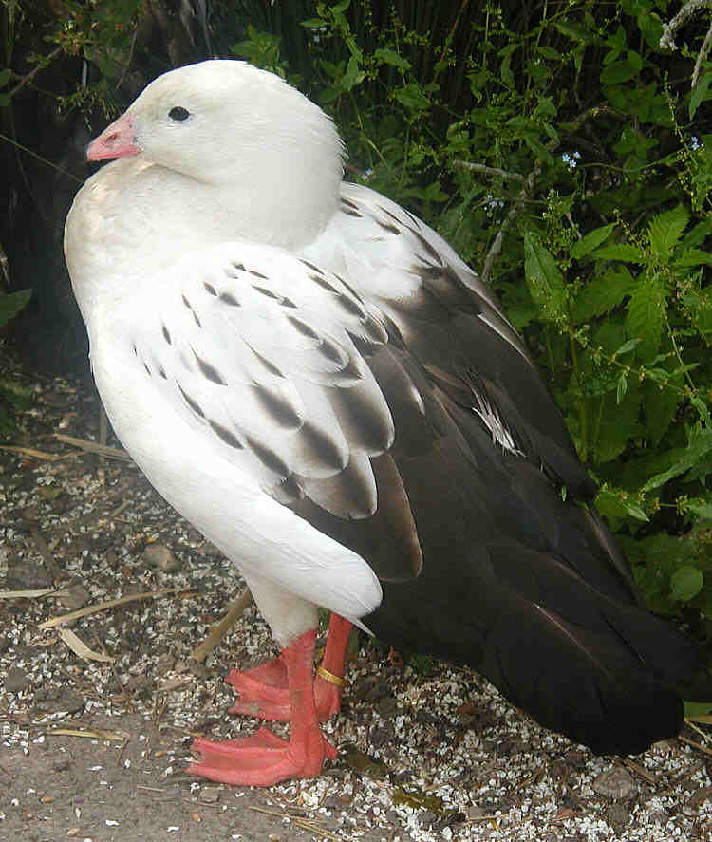
Ouette des Andes.

Slide 12
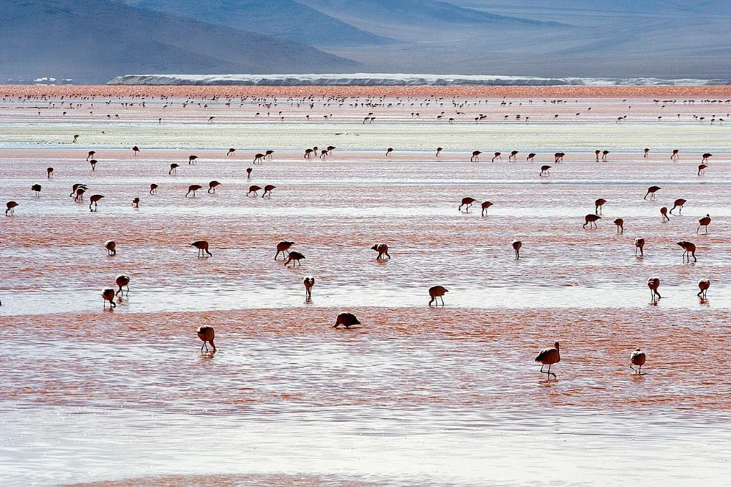
Flamant des Andes au sud du salar.

Slide 13
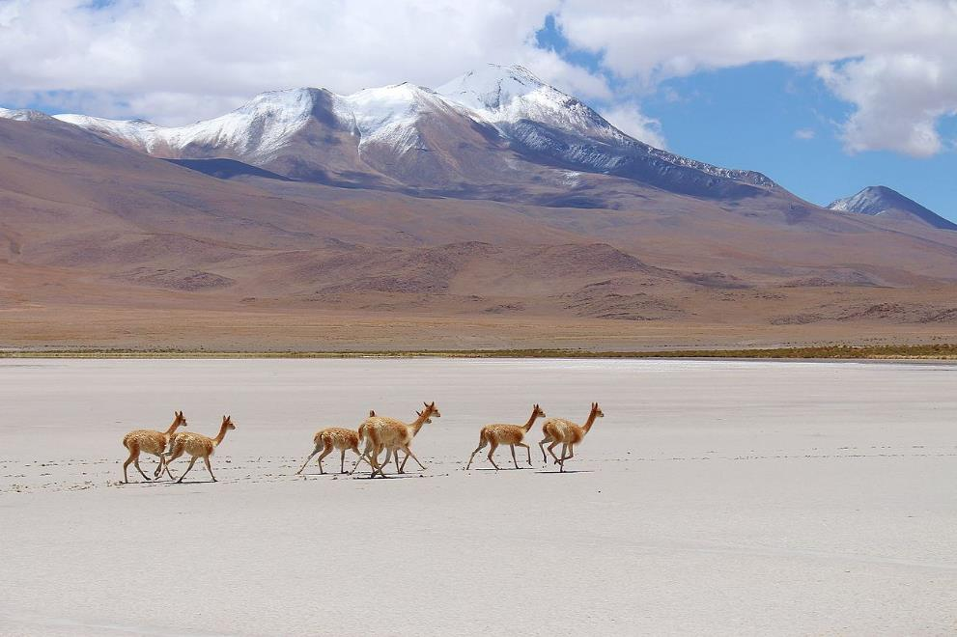
Vigognes près du salar.

Slide 14
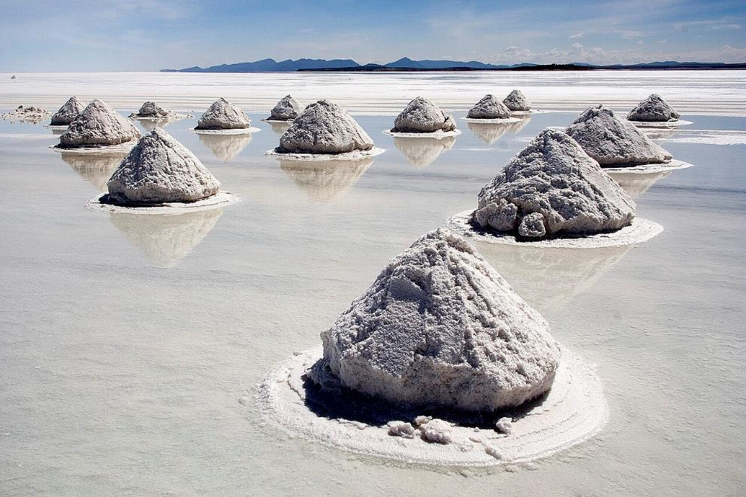
Exploitation de sel à Colchani.

Slide 15
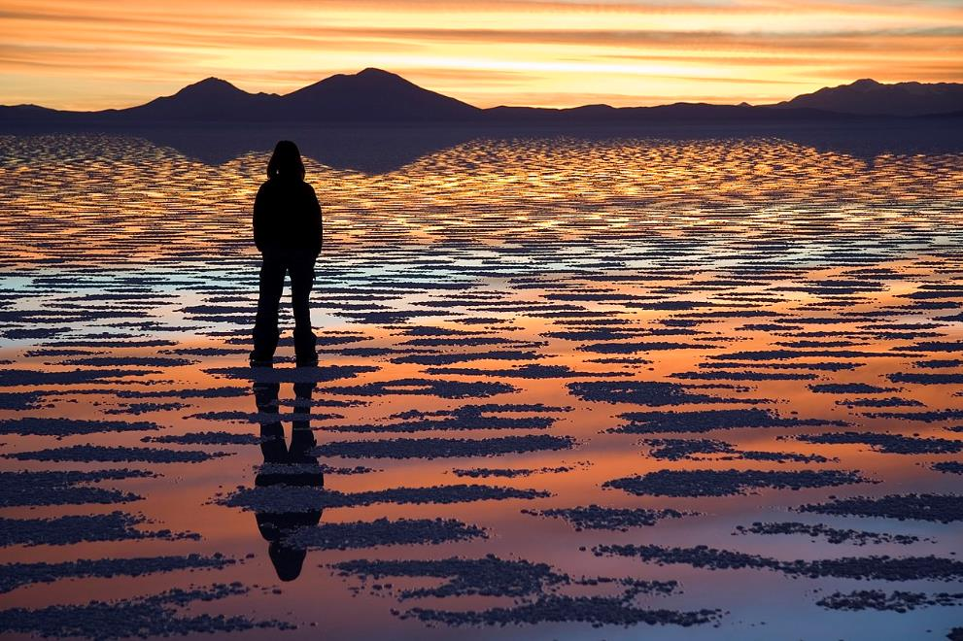
Coucher de soleil sur le Salar partiellement recouvert d'eau.

Slide 16
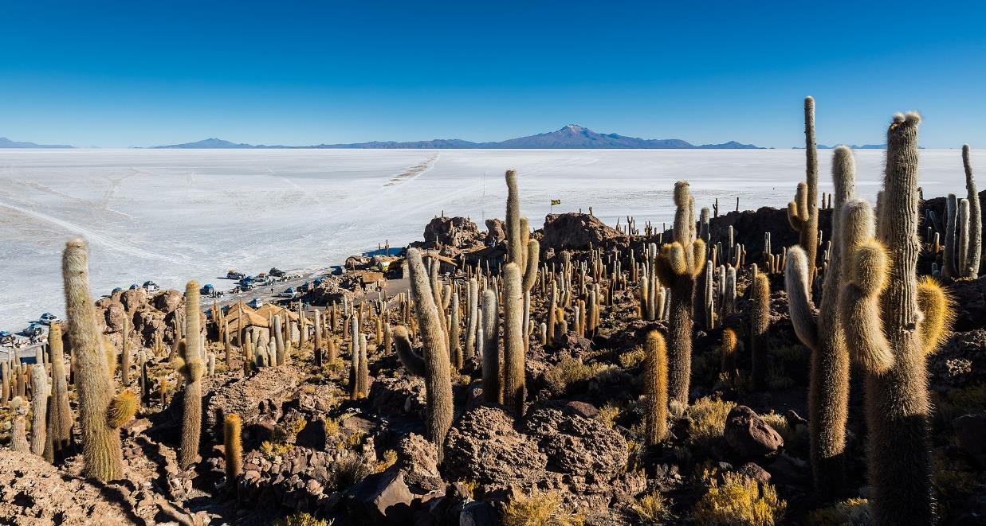
Coucher de soleil sur le Salar partiellement recouvert d'eau.

Slide 17
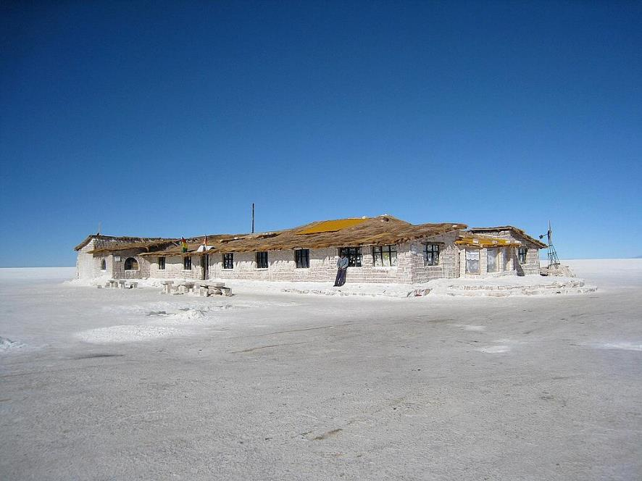
Hôtel de sel.

Slide 18
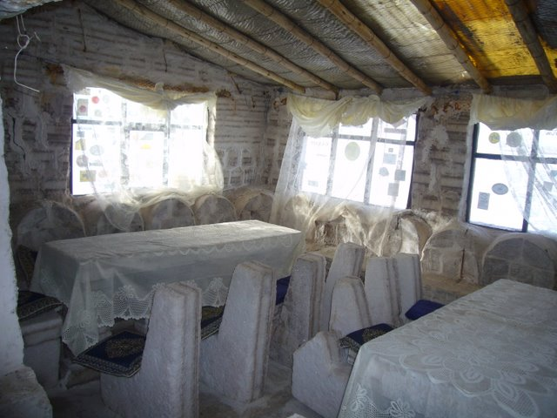
À l'intérieur.

Slide 19
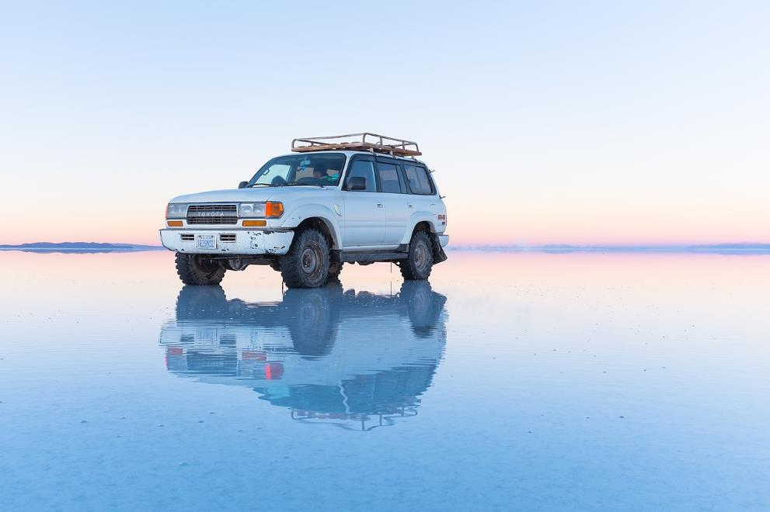
Petite zone recouverte d'eau pendant l'hiver

Slide 20
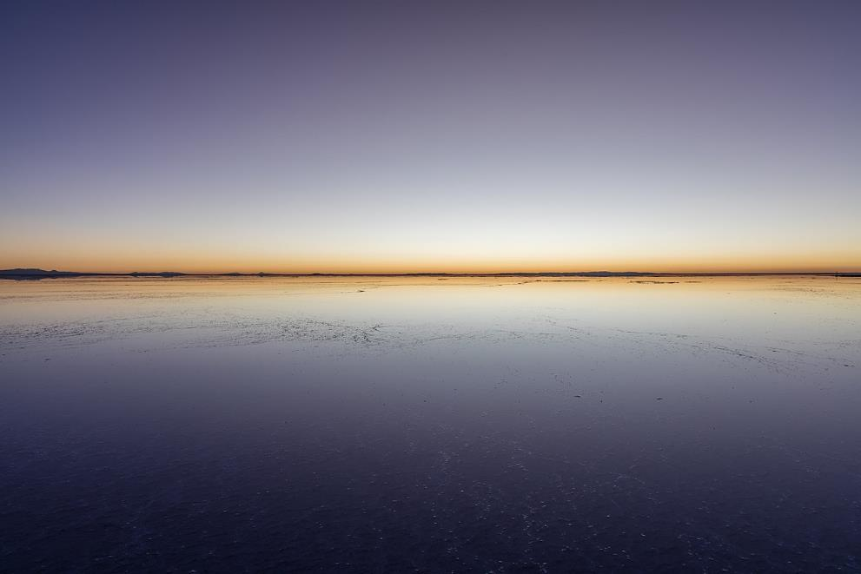
Lever du soleil.

Slide 21
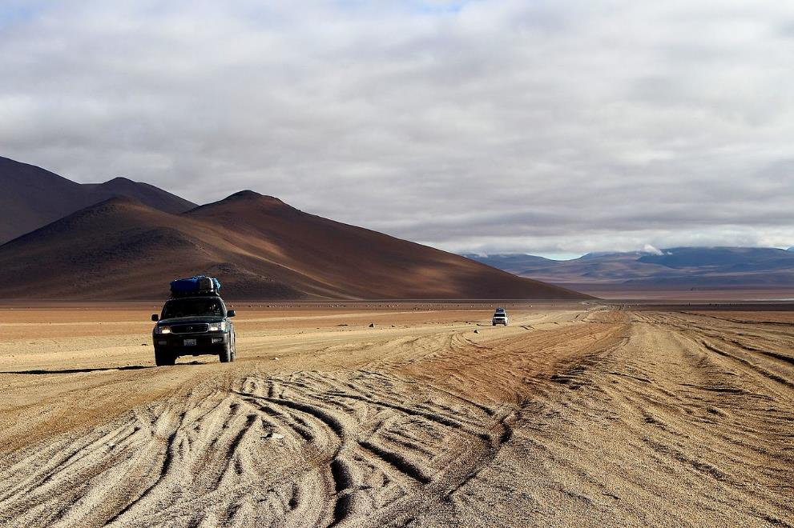
Montagnes et jeeps près du salar d'Uyuni.

Slide 22
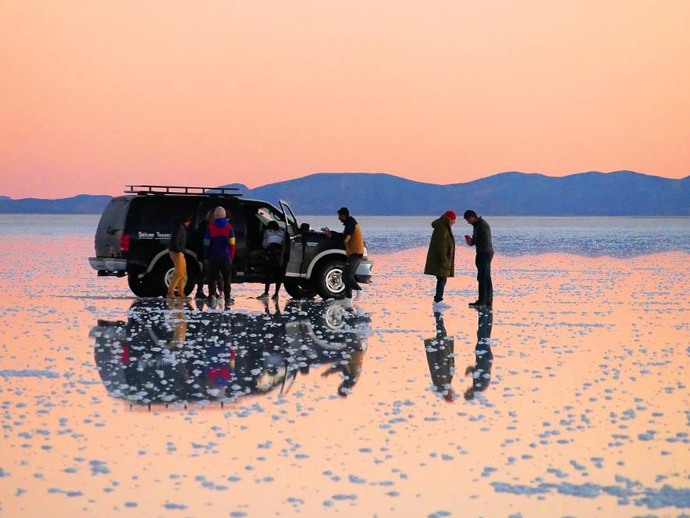
Bolivie - Salar de Uyuni

Slide 23
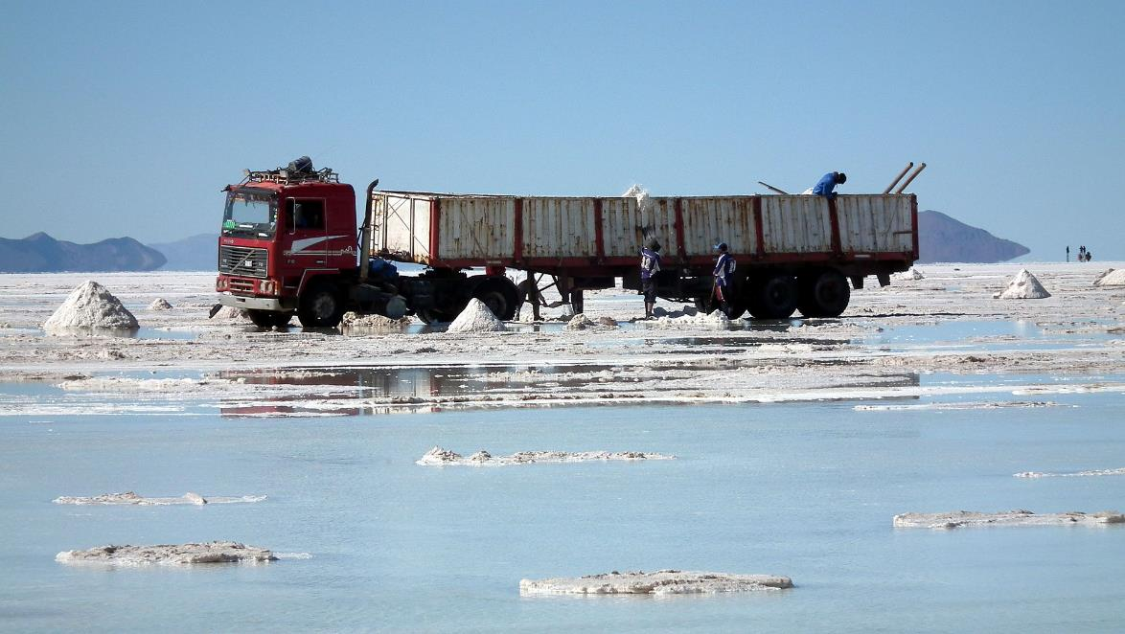

Slide 24
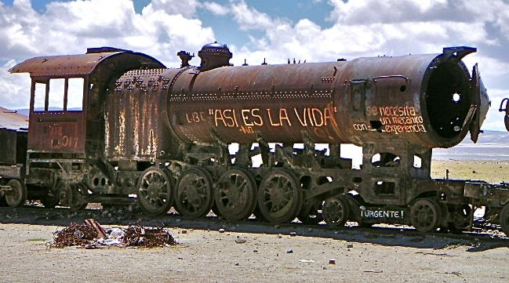
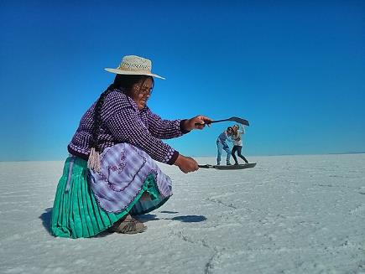

Slide 25
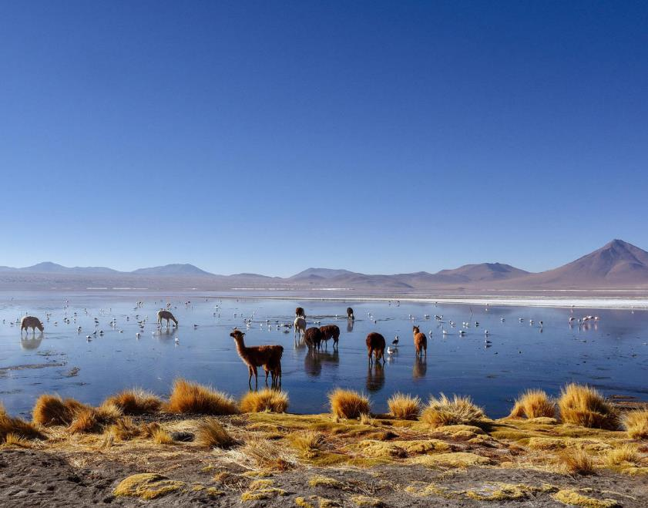

Slide 26
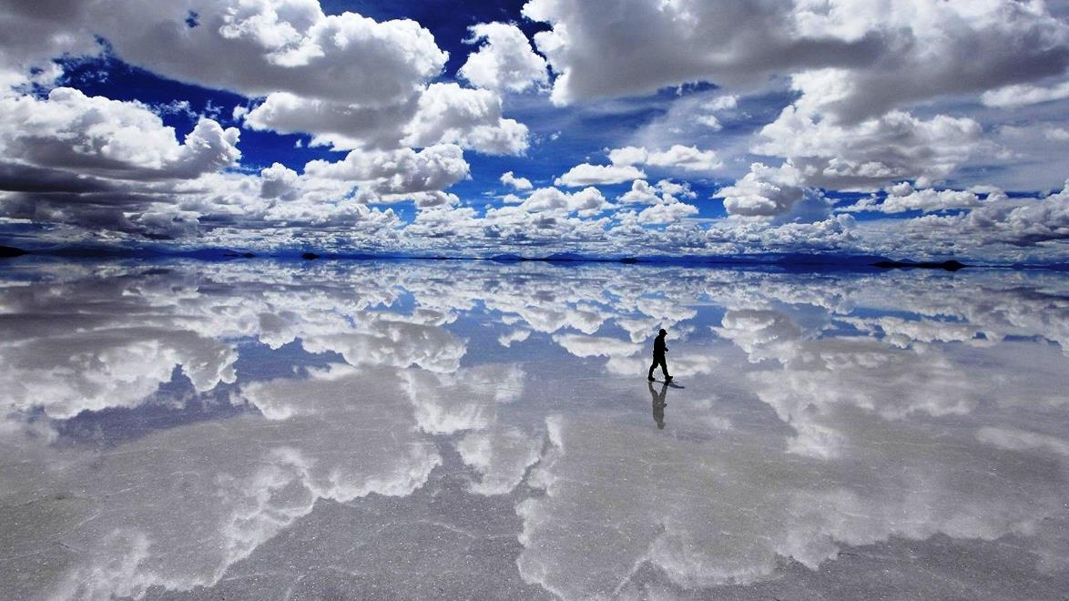
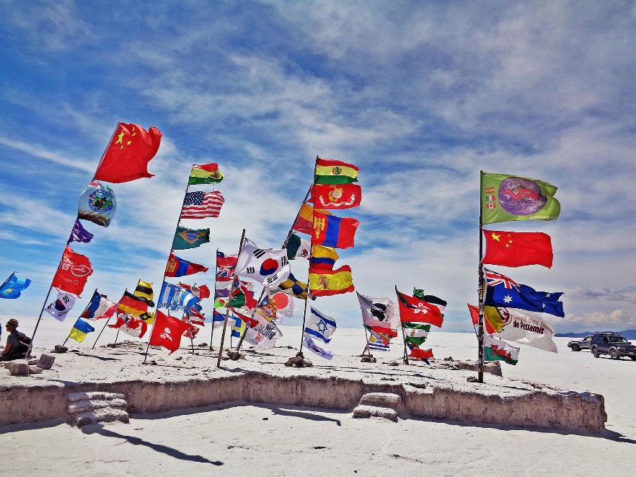

Slide 27
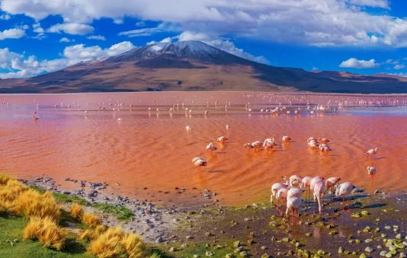
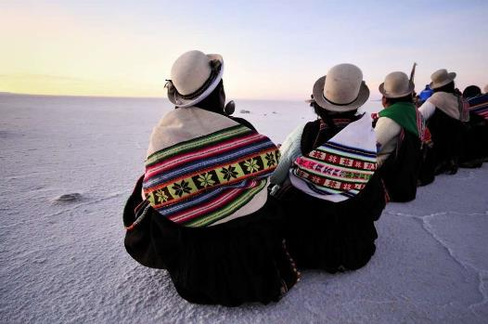

Slide 28
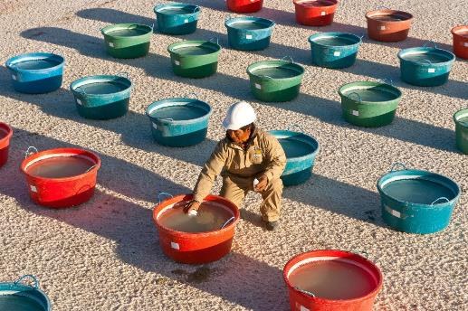
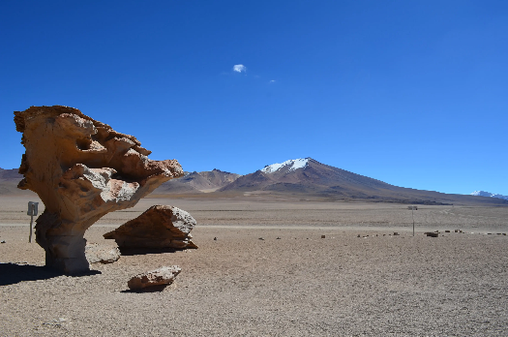

Slide 29
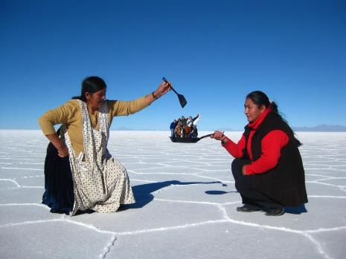
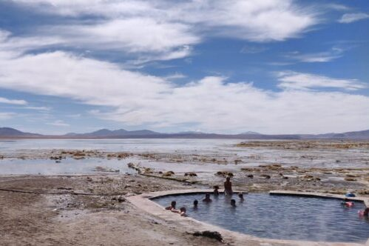

Slide 30
Lorient Vous A Présenté Le Salar D'Uyuni – Bolivie
Sur Une Suggestion de JackDidier
Les Images Et Le Son Du Net
Merci De Votre Visite
Daniel

